Slide 1
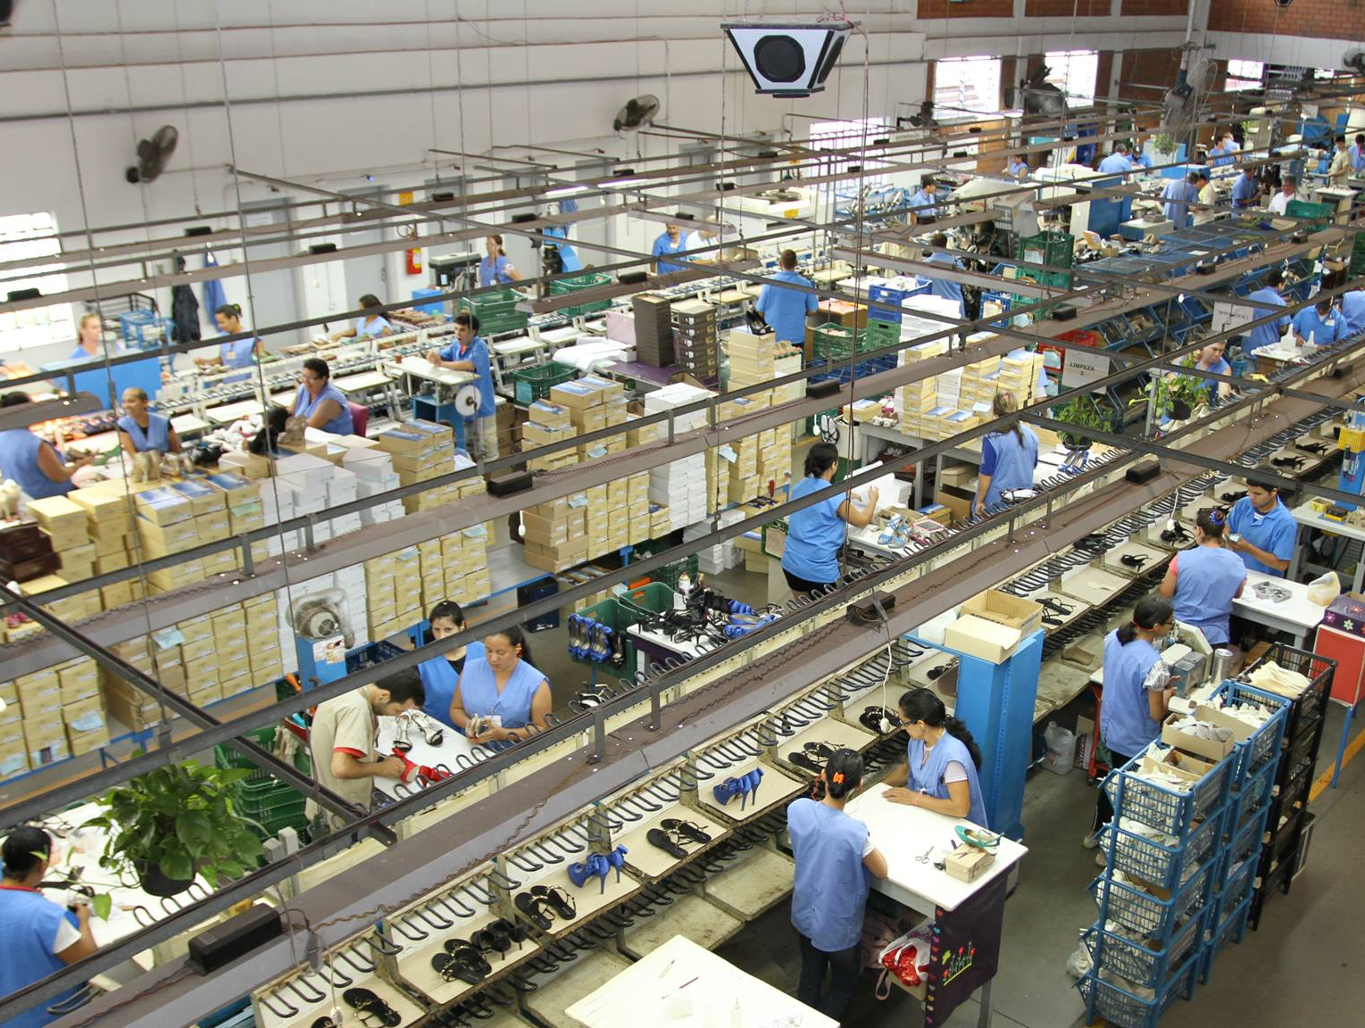


Câmara dos Deputados
MP774/17
Audiência Pública 18/05/17
Revisão
Planejamento
Abicalçados
2015 – 2016
A posição da indústria calçadista

Slide 2

A indústria Brasileira de Calçados
2016
Produção | 954 milhões de pares
Faturamento | 28 bilhões de reais
Empresas | 7,7 mil estabelecimentos
Emprego | 287 mil empregos diretos
Exportações | 998 milhões de USD

Slide 3
Exportações Brasileiras de Calçados
Item | 2012 | 2013 | 2016
Valor (US$ milhões) | 1.093 | 1.095 | 998
Quantidades (pares milhões) | 113 | 123 | 126
Países compradores | 149 | 150 | 163

Slide 4
Nível de emprego (milhares de pessoas)
Item | 2012 | 2013 | 2014 | 2015 | 2016
Indústria de transformação | 8.148 | 8.293 | 8.171 | 7.567 | 7.245
Indústria Calçadista | 334 | 328 | 309 | 283 | 287
Participação | 4,1% | 4% | 3,8% | 3,7% | 4%

Slide 5
Obrigado!
Heitor Klein
Presidente Executivo
Revisão
Planejamento
Abicalçados
2015 – 2016

